Slide 1
Tamási Áron színpadi művei
1924-1935

Slide 2
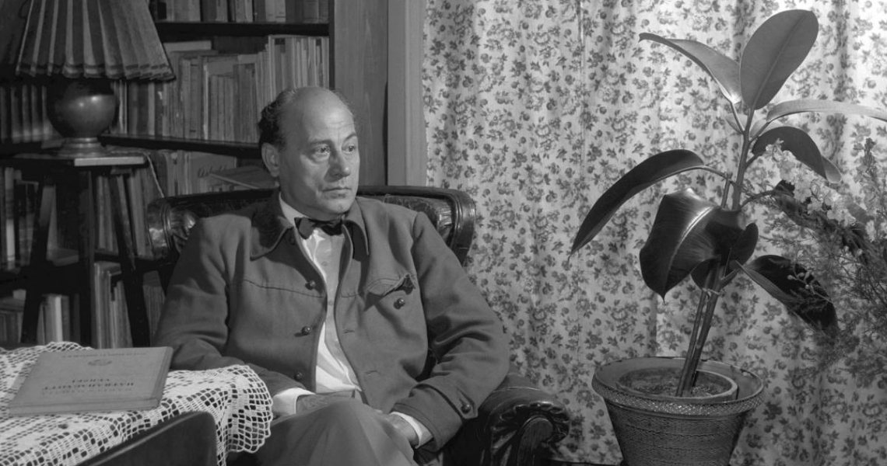
Tamási Áron és a színház
Székelyudvarhelyi kollégiumban drámatörténeti tanulmányok
1916 iskolai dolgozat: „A színház hivatása”
Kolozsváron lelkes színházlátogató
Amerikai tartózkodása alatt megismeri az ottani színházi élet széles skáláját

Slide 3
Az első próbálkozás: „Ősvigasztalás”
1924-ben a kolozsvári Magyar Színház drámapályázatára írt pályamű
A pályázaton nem nyert, de dicséretben részesült
A Szűzmáriás királyfi -Tamási Áron első regénye 1927- az Ősvigasztalás prózai párja
Stílusuk azonos, a szöveg több helyen egyezik
A kézirat elveszett, csak Tamási Áron halála után 10 évvel került elő
A megírását követően 50 év múlva láthatta először a közönség
A szerző véleménye alkotásáról: "komor és darabos vázlat"

Slide 4
Alaptémája: az ősi hagyományok elvetésével megszűnik az ember és természet harmonikus kapcsolata, helyét a káosz és az erkölcsi szennyezettség foglalja el. Ugyanakkor a darab az életbe vetett hitről, az újrakezdés lehetőségéről szól.
A drámai történetbe két nemzedék felemás világnézete ágyazódik be
Az Ősvigasztalás fő forrásául a „nép ajkán virágzó” történelem szolgál
A történet dióhéjban: Valahol a hegyek közt, Székelyföldön él Csorja Ádám és öccse, Ambrus, aki érezvén földi élete végét, meghagyja bátyjának, hogy ősi szokás szerint testét égesse el, hamvait gyűjtse össze. A hatóság előbb gyilkossággal vádolja Csorja Ádámot öccse elégetése kapcsán, majd a vádat ugyan ejtik, de „a törvényes szokások és formák megszegéséért” tíz havi börtönre ítélik. Az őrzésére kirendelt, helybeli katonával azonban összevész (mindketten ugyanazt a lányt szeretik), és Ádám gyilkosság áldozatává válik.

Slide 5
1924-1933
Ez idő alatt nem ír egész estét betöltő színpadi művet.
Kisebb jelenetekkel, főként a komikumra épített párbeszédekkel, szatirikus és groteszk helyzetképekkel próbálkozik: Székely fás, Néppártiak, Görgeteg
Elsajátítja a különböző fajsúlyú drámák szerkesztésének fortélyait: cselekmény és belső akció, tömörítés és oldás, jellemfestés és fokozás, hanglejtés és ritmus kölcsönhatását,
Megveti a népszínműveket

Slide 6
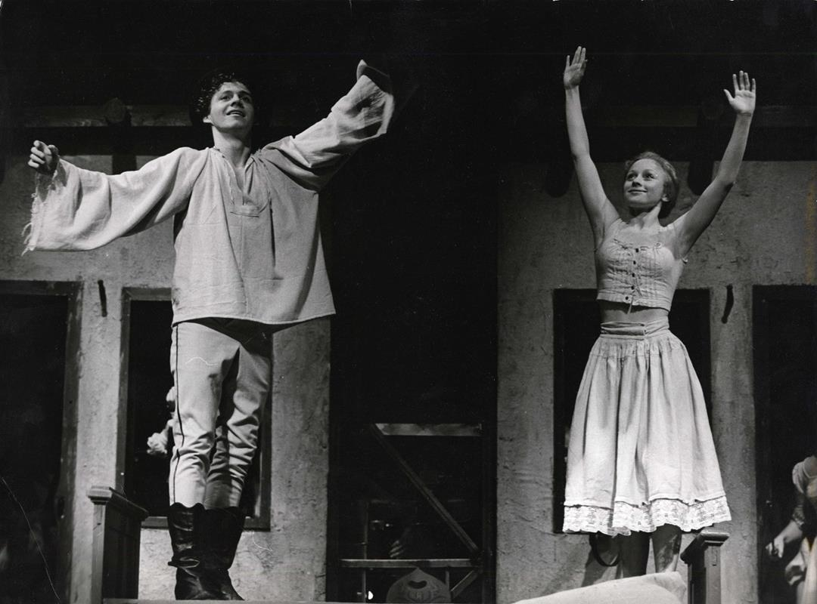
Az erdélyi Kék madár
„Évekkel ezelőtt itt járt az orosz Kék madár, s azóta különösen felbukkan a kérdés, hogy miképpen kéne nekünk is ilyen »Kék madarat« költeni. Nem is csodálom ezt, mert a székely népi kultúra igen sok sajátosságával emlékeztet az oroszéra, de ami ennél is fontosabb: maga a székely népi költészet, zene és tánc csábítóan alkalmas fészek arra, hogy valaki kiköltse abban a magyarul énekelő madarat” – írta 1933-ban Tamási Áron
/Marice Materlinck: Kék madár-mesejáték (1908) - A folklór és a romantikus mese hagyományainak a szimbolista színház technikáival való kombinációja/

Slide 7
Tamási Áron első színpadi műve: Énekes madár
Az 1927 októberében, Molnár Jenőnek írott levelében található először nyoma annak, hogy egy „egészen új parasztvígjáték” megírására készül.
1929 januárjában, a Baumgarten-évdíj átvétele után, Az Estnek már így nyilatkozik: „Háromfelvonásos drámát írok, amelyet a Nemzeti Színháznak nyújtok be.”
Tamási Áron 1933-ban született darabja, népi játéka kísérlet a hagyományos konfliktusos dráma és a mitikus-szakrális dráma ötvözetére.
Az Énekes madár első változata 1933 karácsonyán, a Brassói Lapok mellékleteként látott napvilágot.
A Nemzeti Színházban nem bíznak a darab sikerében, elutasítják
1935-ben Márkus László mutatta be „Új Thália” együttesével – a Royal Színház színpadán, Pünkösti Andor rendezésében

Slide 8
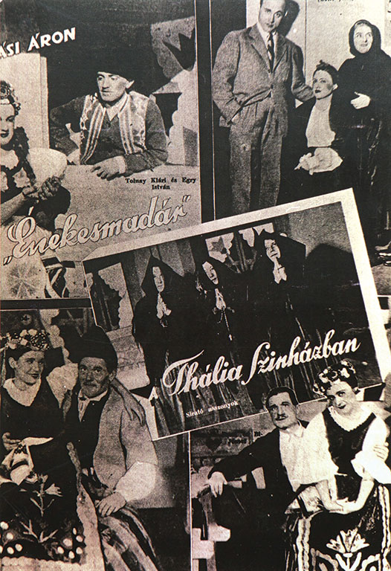
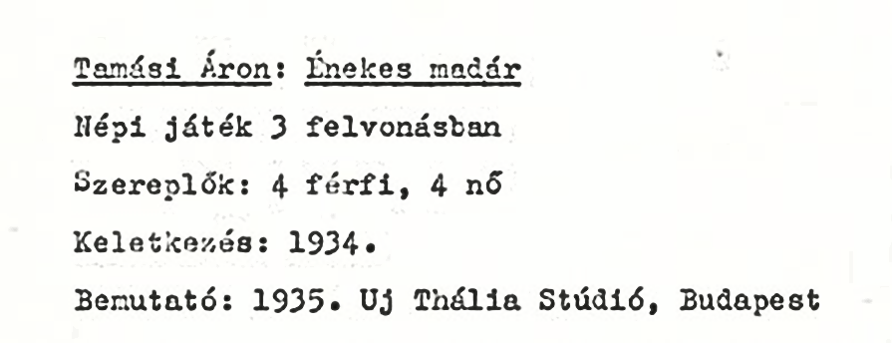
A népi játék kísérlet a hagyományos konfliktusos dráma és a mitikus-szakrális dráma ötvözetére.
A darab a valóságos társadalom helyett egy zárt világban; szinte szakrális, időn kívüli világban játszódik, amelyben elválik egymástól a boldogságra vágyó, a szerelem teljességére termett emberpár kettőse és a tisztességes, de kiteljesedni nem tudó irigyek. A mű a tiszta és őszinte szerelem erejéről és az emberi jellem visszásságairól, az irigység és a gonoszság természetéről, valamint az azon is győzedelmeskedő tisztaságról szól.
ŐSBEMUTATÓ

Slide 9
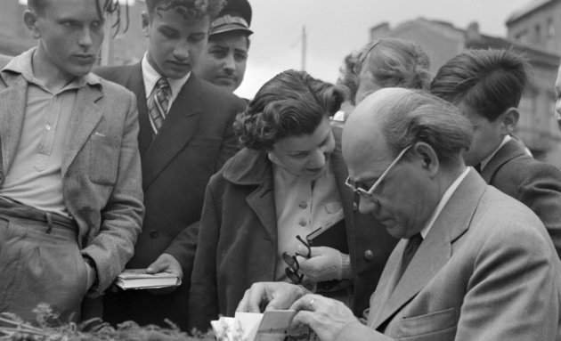
„Miféle színház az amit Tamási csinál?” (Schöpflin Aladár)
Tamási Áron a színpadon sem kívánt más, mint a „székelység emberi követe” lenni.
„Költészetet és varázslatot vitt a magyar színpadra, költészettel és varázslattal újította meg a magyar drámát”- Juhász Ferenc
Bár novelláival jóval több elismerést vívott ki magának, mint színműveivel, a színházra vonatkozó terveiről, makacs elképzeléseiről sem akart lemondani. Évtizedek kellettek ahhoz, hogy bebizonyosodjék: Tamási a színházi dráma műfajában is értékeset, különlegeset tud nyújtani.

